Slide 1
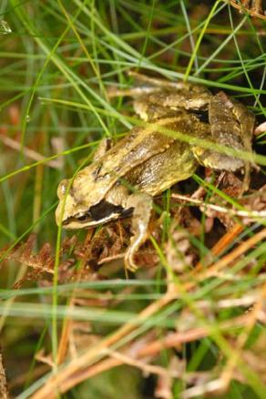
ЧУДЕСНОЕ ПРЕВРАЩЕНИЕ

Slide 2
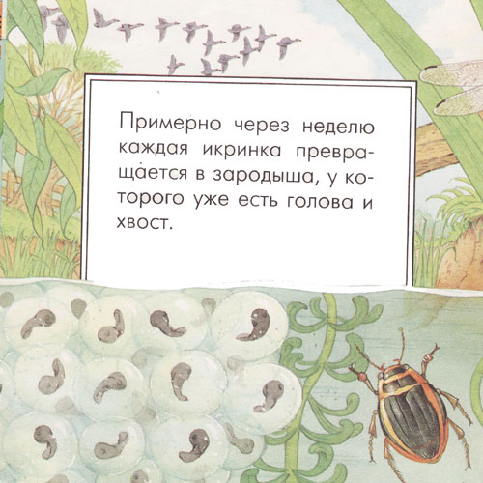
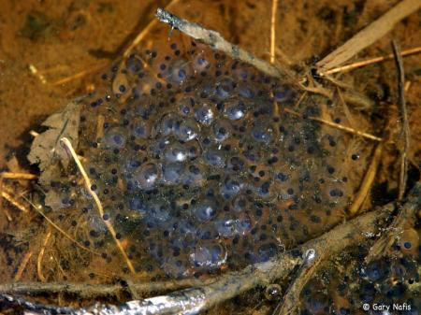
Примерно через неделю каждая икринка превращается в зародыша, у которого уже есть голова и хвост.

Slide 3
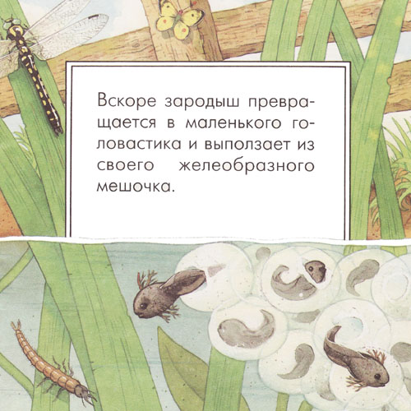
А вскоре зародыш превращается в маленького головастика и выползает из своего желеобразного мешочка.

Slide 4
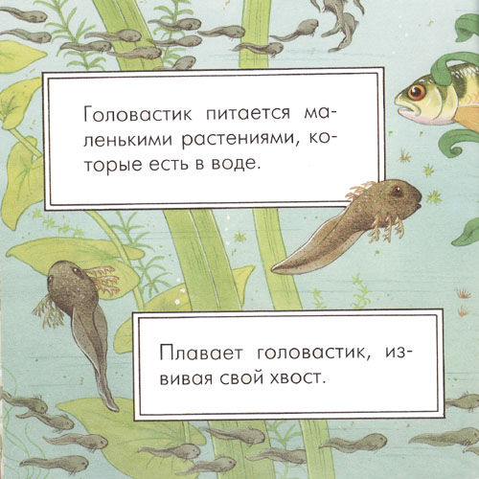
Головастик питается маленькими растениями, которые есть в воде.
Плавает головастик, извивая свой хвост.

Slide 5
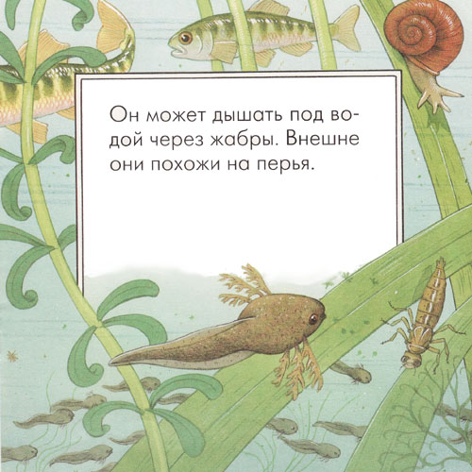
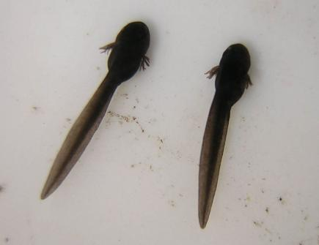
Головастик дышит под водой. Для этого у него есть, как у рыбы, жабры. Внешне они похожи на перья.

Slide 6
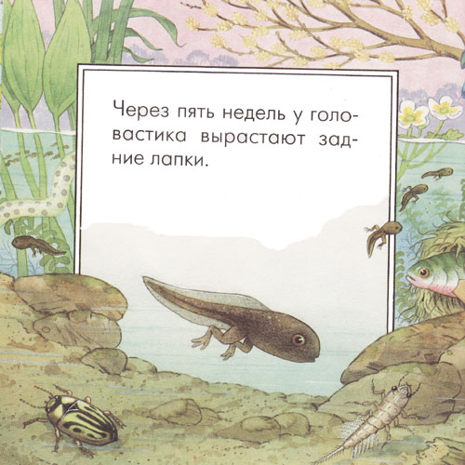
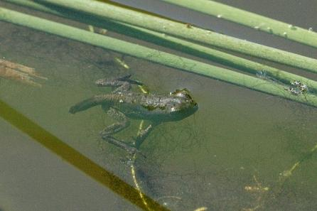
Через пять недель у головастика вырастают задние лапки.

Slide 7
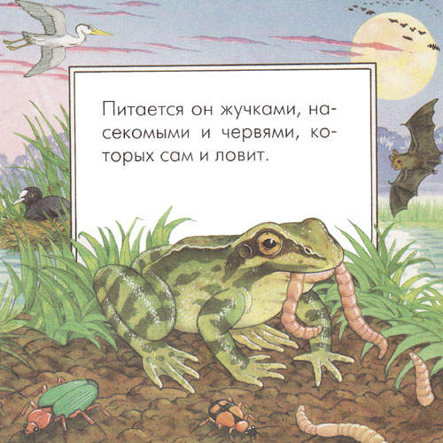
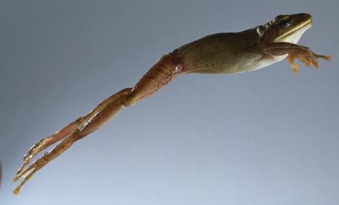
Питается он жучками, насекомыми и червями, которых сам и ловит.

Slide 8
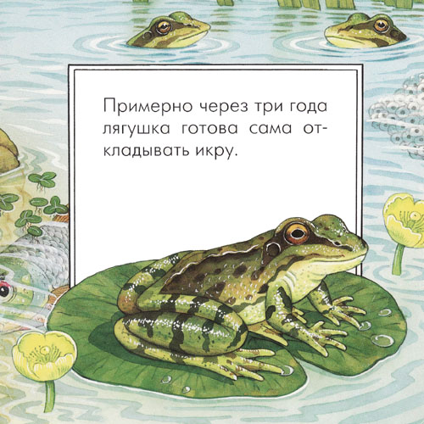
Примерно через три года лягушка готова сама откладывать икру.

Slide 9
